Slide 1
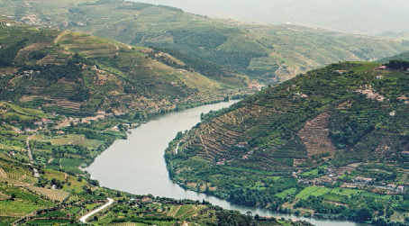
Era uma vez…
A Península Ibérica, quadro natural
– clima, rios e vegetação

Slide 2

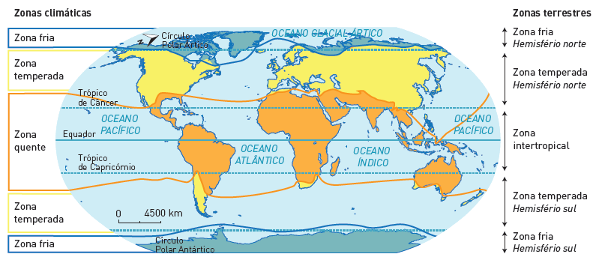
o clima e as zonas climáticas da Terra.
Zonas climáticas da Terra
O planeta Terra apresenta três grandes zonas climáticas:
  as zonas frias, mais próximas dos polos;
  as zonas temperadas, entre as zonas frias e a zona quente, onde surgem as quatro estações do ano (primavera, verão, outono e inverno);
  a zona quente ou intertropical, que se encontra próxima do equador.

Slide 3
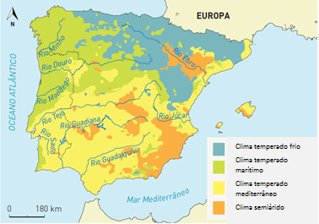
as regiões climáticas que existem na Península Ibérica.
Regiões climáticas da Península Ibérica.
Clima temperado frio: temperaturas muito baixas, precipitação abundante (também em forma de neve, no inverno) e verões secos.
Clima temperado marítimo: temperaturas amenas e precipitação abundante no inverno.
Clima temperado mediterrâneo: temperaturas suaves no inverno e elevadas no verão e pouca precipitação.
Clima semiárido: temperaturas quentes e pouca precipitação.

Slide 4
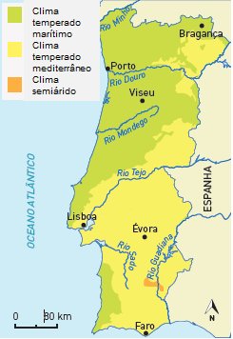
as regiões climáticas que existem em Portugal.
Clima temperado marítimo: verões amenos, invernos suaves e com precipitação abundante.
Clima temperado mediterrâneo: verões quentes, invernos suaves e com pouca precipitação.
Clima semiárido frio: com verões quentes, invernos frios e precipitação escassa.
Regiões climáticas de Portugal continental.

Slide 5
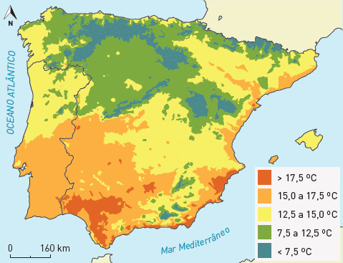
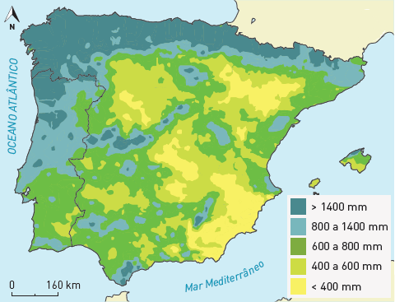
a diferença de temperatura e de precipitação entre as diferentes regiões: o que o justifica?
Temperatura média anual na Península Ibérica (em graus Celsius).
Precipitação média anual na Península Ibérica (em milímetros).
Relevo: a temperatura varia de acordo com a altitude e, por isso, habitualmente, está mais frio nas regiões altas do que nas regiões de menor altitude. As montanhas funcionam como um obstáculo, fazendo subir o ar, formando nuvens e podendo originar precipitação.
Proximidade/Afastamento do mar: como as zonas litorais são mais húmidas do que as do interior, a temperatura altera-se. No litoral, as amplitudes térmicas são menores do que no interior. A precipitação é mais frequente no litoral, porque o ar é mais húmido.

Slide 6
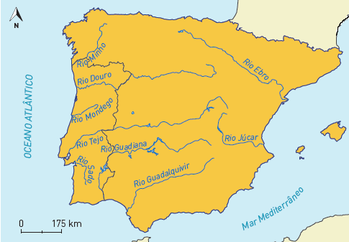
os principais rios da Península Ibérica.
Principais rios da península Ibérica
O Minho, o Douro, o Tejo e o Guadiana – rios luso-espanhóis – são rios que nascem em Espanha e desaguam no oceano Atlântico, na costa de Portugal.
O Guadalquivir, que nasce em Espanha e desagua no oceano Atlântico, na costa de Espanha.
O Ebro e Júcar, que nascem em Espanha e desaguam no mar Mediterrâneo.
O Mondego e o Sado, que nascem em Portugal e desaguam no oceano Atlântico, são os maiores rios nacionais.

Slide 7
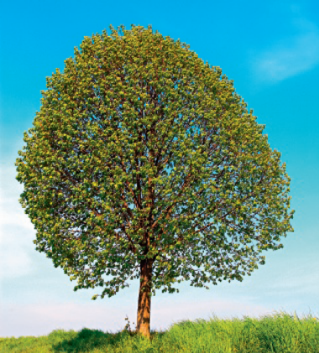
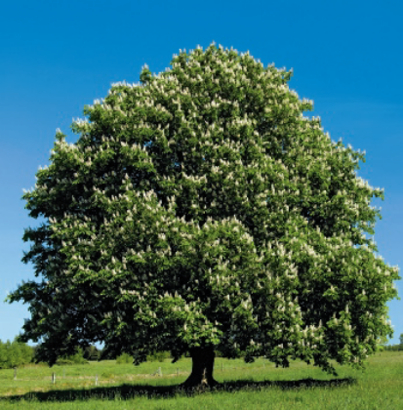
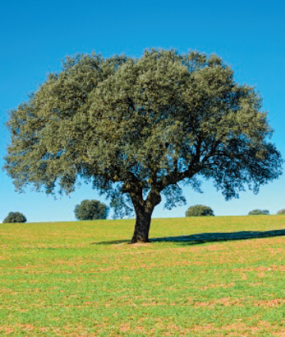
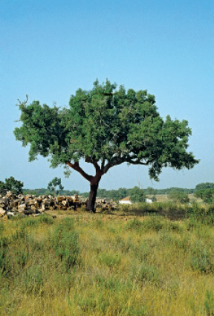
o tipo de vegetação existente na Península Ibérica.
Tília
Castanheiro
Azinheira
Sobreiro
Na região de clima temperado marítimo, no norte e oeste da Península Ibérica, predominam as árvores de folha caduca (a folhagem cai no outono e volta a surgir na primavera), como o carvalho, o castanheiro, a tília, o freixo e a faia.
Na região de clima temperado mediterrâneo, no sul e este da Península Ibérica, predominam as árvores de folha persistente (a folhagem permanece ao longo de todo o ano), como o pinheiro-manso, a azinheira, o sobreiro e a alfarrobeira.
Na região de clima temperado frio, no norte da Península Ibérica, e nas regiões de maior altitude, predomina a vegetação de arbusto ou rasteira.

Slide 8
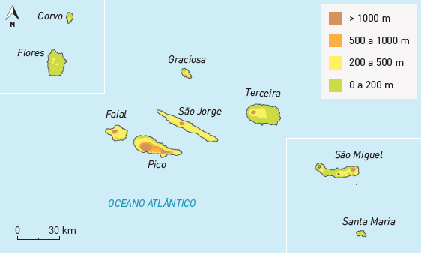
as ilhas do arquipélago dos Açores.
Mapa hipsométrico do arquipélago dos Açores.
O arquipélago dos Açores é constituído por nove ilhas que formam três grupos:
  grupo ocidental: Corvo e Flores;
  grupo central: Terceira, Graciosa, São Jorge, Pico e Faial;
  grupo oriental: São Miguel e Santa Maria;
  e por um conjunto de ilhéus, como o das Formigas.

Slide 9
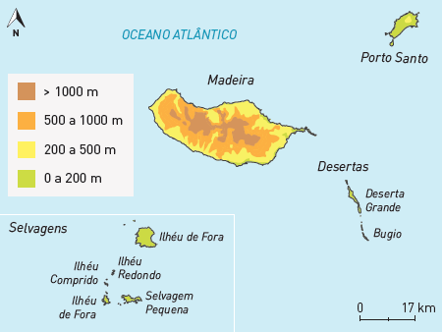
as ilhas do arquipélago da Madeira.
Mapa hipsométrico do arquipélago da Madeira.
O arquipélago da Madeira é constituído pelas ilhas:
  da Madeira;
  de Porto Santo;
  e pelos ilhéus das Desertas e das Selvagens.

Slide 10
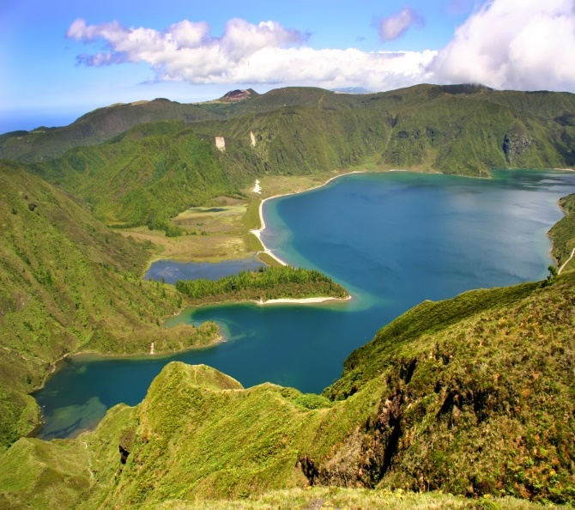
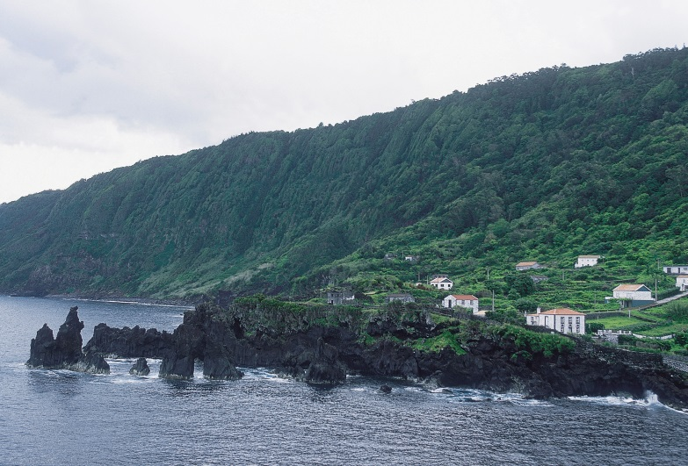
o arquipélago dos Açores – seu relevo, clima e vegetação.
Lagoa do Fogo, ilha de São Miguel
Fajã do Ouvidor na rocha do Norte Grande, ilha de São Jorge
O relevo é acentuado e existem caldeiras ou lagoas, como a lagoa do Fogo ou a lagoa das Sete Cidades, na ilha de São Miguel.
O clima é húmido, com chuvas abundantes durante todo o ano e temperaturas amenas.
A vegetação é única: o mogno, o louro e o sanguinho são algumas das espécies que constituem a vegetação dos Açores.

Slide 11
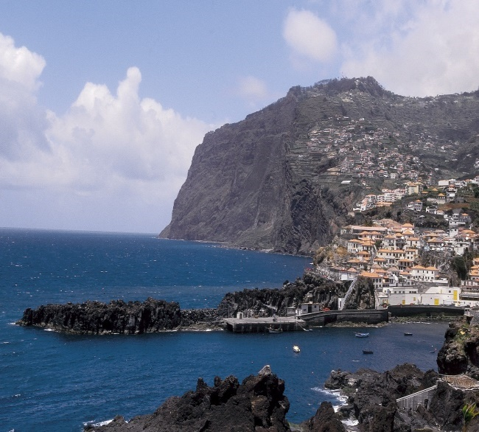
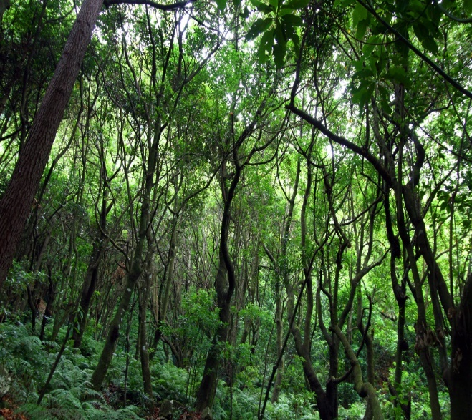
o arquipélago da Madeira – seu relevo, clima e vegetação.
Cabo Girão, Câmara de Lobos, ilha da Madeira
Floresta laurissilva, ilha da Madeira
O relevo é acentuado e existem várias ribeiras.
O clima pauta-se por verões quentes e secos e invernos suaves; contudo, a vertente norte, que está mais exposta aos ventos e tem maior altitude, é mais chuvosa e tem temperaturas mais baixas.
A vegetação é composta por pinheiros, eucaliptos, acácias e castanheiros e pelas espécies que compõem a floresta laurissilva.

Slide 12
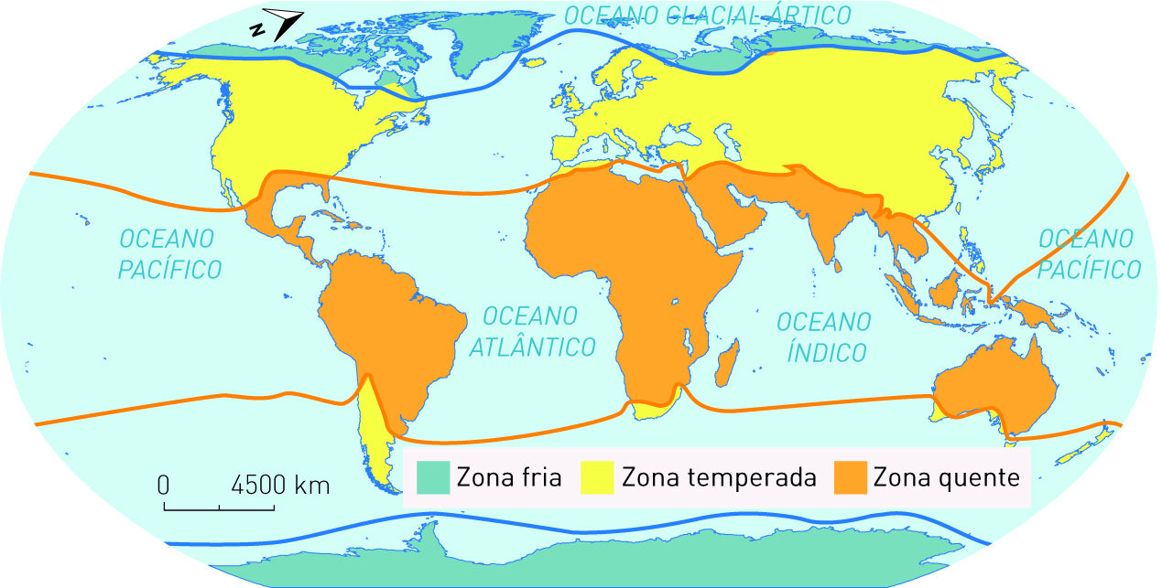
Será que sei?
Zonas climáticas da Terra
1. Indica:
a. um continente que se localize na zona quente; ____________________________
b. um continente que se localize na zona temperada do norte; __________________
c. um país que se localize na zona quente; _________________________________
d. uma ilha que se localize na zona temperada do norte. ______________________

Slide 13
Será que sei?
2. Assinala com V as afirmações verdadeiras e com F as afirmações falsas. Corrige as falsas.
  A. Os elementos que definem o estado do tempo são a temperatura, a latitude e a altitude.
  B. Estado de tempo e clima têm o mesmo significado.
  C. As regiões climáticas existentes na Península Ibérica são as mesmas que existem em Portugal.
  D. A maior parte dos rios da Península Ibérica corre de este para oeste. O rio Ebro e o rio Sado são duas exceções.

Slide 14
Será que sei?
A
B
C
D
3. Indica qual das árvores representa:
a. a região de clima temperado marítimo; __________________________________
b. a região de clima temperado mediterrâneo. ______________________________

Slide 15

como continua a História?
Estes conteúdos não podem ser reproduzidos, copiados ou partilhados, no todo ou em parte, sem a autorização escrita da Raiz Editora.

